Slide 1


Proteção Regulatória do Dossiê de Testes (PRDT)
- “exclusividade de dados” – para produtos farmacêuticos destinados ao uso humano
Susana van der Ploeg
Coordenadora GTPI/REBRIP
Audiência Pública – 15 de maio de 2024
Notes:
ID=d924773e-9a16-4d6d-9803-8cb819e99682
Recipe=text_billboard
Type=TextOnly
Variant=0
FamilyID=AccentBoxWalbaum_Zero

Slide 2
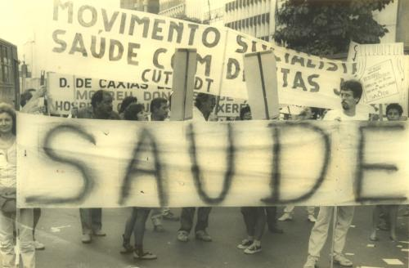

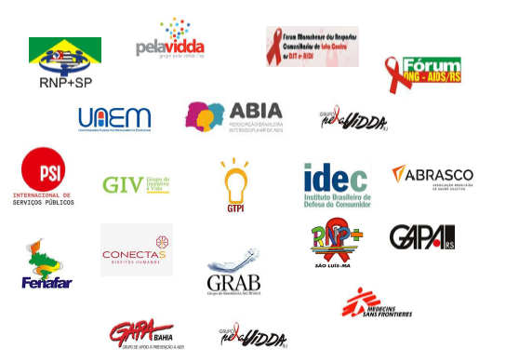
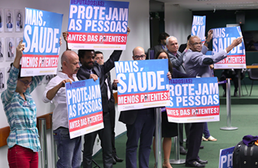

Quem somos?
Notes:
O GTPI/REBRIP trabalha há vinte anos com o impacto das patentes na saúde do povo brasileiro, defendemos os interesses dos usuários e SUS no acesso à medicamentos no Brasil. Somos um GT formado por diversas organizações nacionais e internacionais, ativistas, usuários e pesquisadores. Esse GT faz parte da REBRIP que trabalha para diminuir o impacto dos acordos comerciais na saúde do povo. Assim eu Susana, como advogada, pesquisadora e atualmente coordenadora desse GT estou aqui para defender o interesse público.

Slide 3
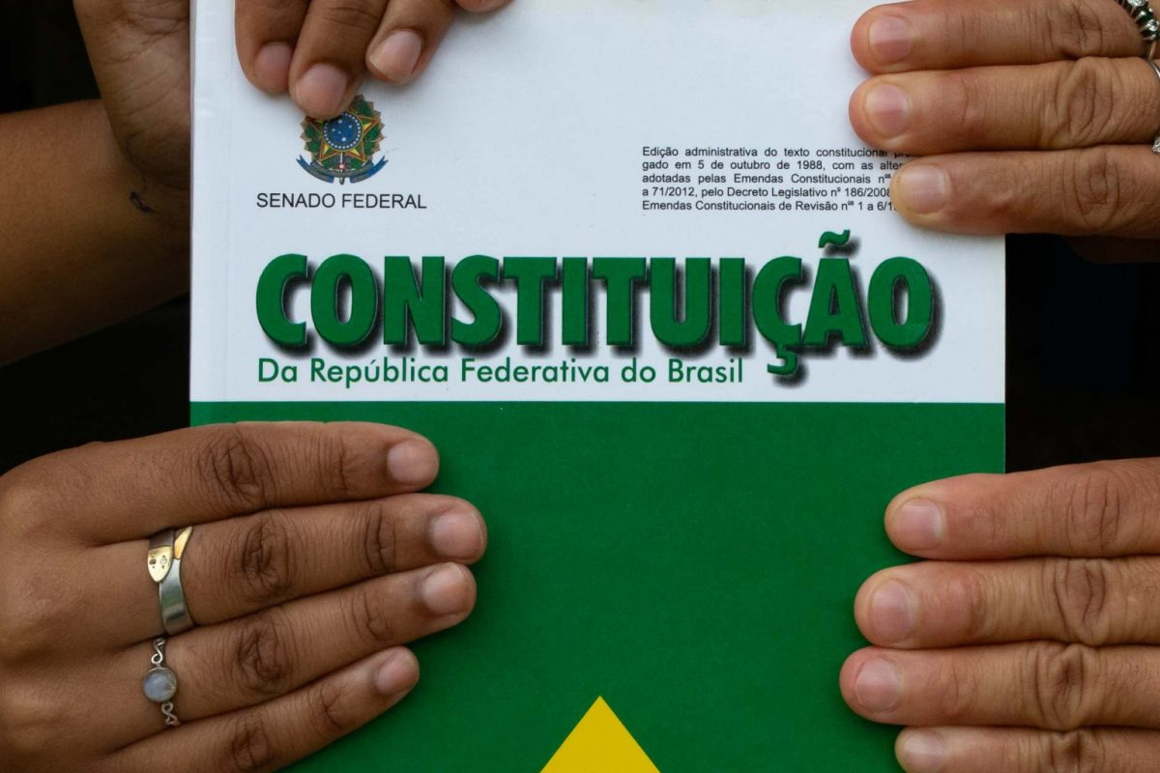


A SAÚDE É DIREITO DE TODOS E DEVER DO ESTADO
Art. 196. A saúde é direito de todos e dever do Estado, garantido mediante políticas sociais e econômicas que visem à redução do risco de doença e de outros agravos e ao acesso universal e igualitário às ações e serviços para sua promoção, proteção e recuperação.

Slide 4

O QUE É EXCLUSIVIDADE DE DADOS OU PRDT?
Para que um medicamento possa ser utilizado no Brasil ele precisa do registro sanitário, concedido pelo órgão competente a ANVISA – Agência Nacional de Vigilância Sanitária. Pelo registro se avalia questões como eficácia, segurança e qualidade dos produtos (art. 3º, XXI, Decreto 79.094/77)
Antes da solicitação do registro, o produto precisa ser submetido a estudos para demonstrar sua atividade no corpo humano: são feitos estudos pré-clínicos, que envolvem animais, sucedidos por estudos clínicos, que envolvem seres humanos. Os objetivos são determinar a segurança: ter níveis seguros de toxicidade; eficácia: ter no paciente os efeitos desejados; e qualidade.

Slide 5
O QUE É EXCLUSIVIDADE DE DADOS OU PRDT?
A primeira vez que um fabricante for solicitar o registro de uma nova entidade química ele deverá apresentar os dados dos estudos pré-clínicos e clínicos. Elabora-se um dossiê.
No caso de registro de um medicamento genérico, esses dados não precisam ser apresentados novamente. Para a obtenção do registro de medicamento genérico devem ser apresentadas informações sobre qualidade do medicamento e intercambialidade (testes de bioequivalência) com o produto de referência.
A exclusividade de dados impede que autoridades reguladoras aceitem pedidos de registro de medicamentos genéricos que utilizem como base os dados fornecidos pelo solicitante do registro do medicamento inovador.

Slide 6
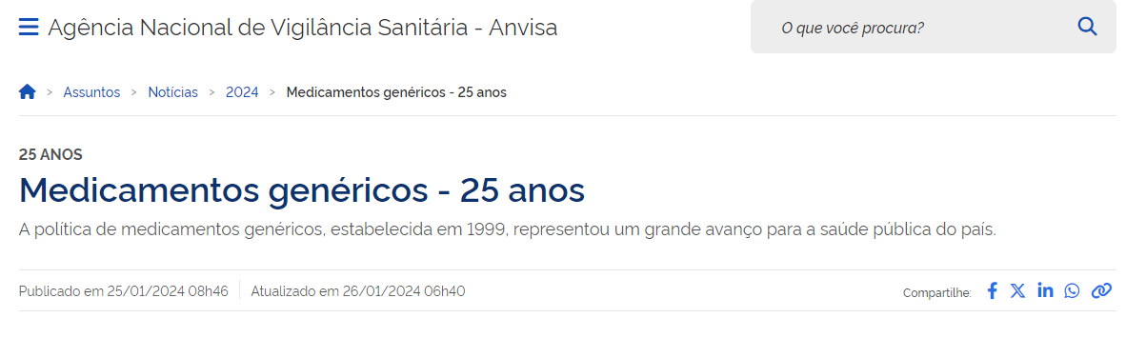

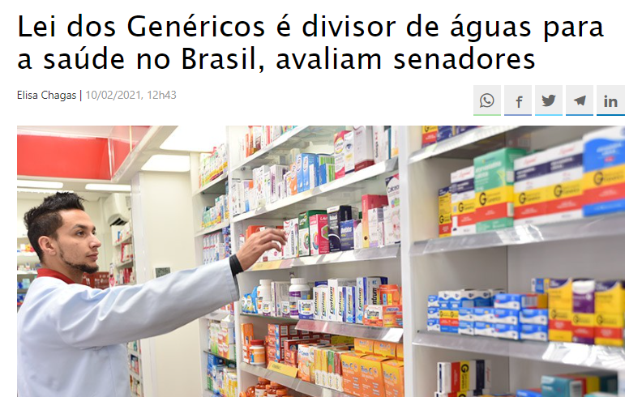
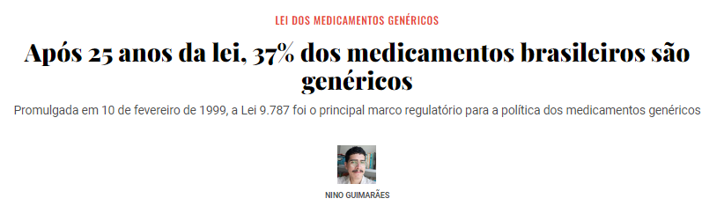
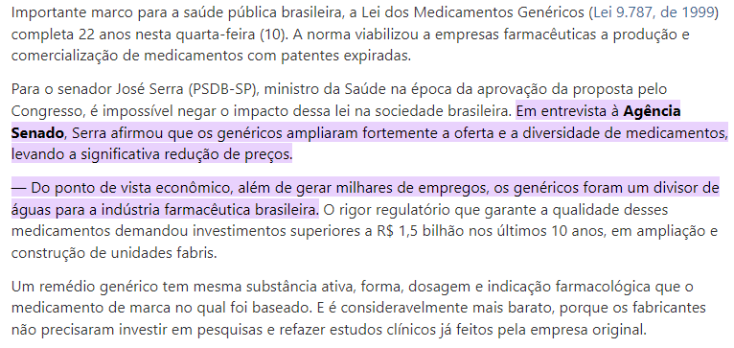
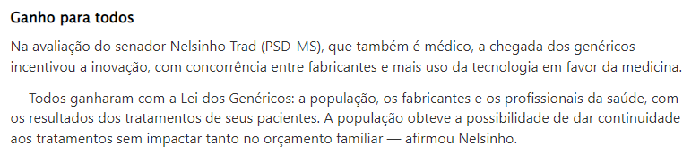
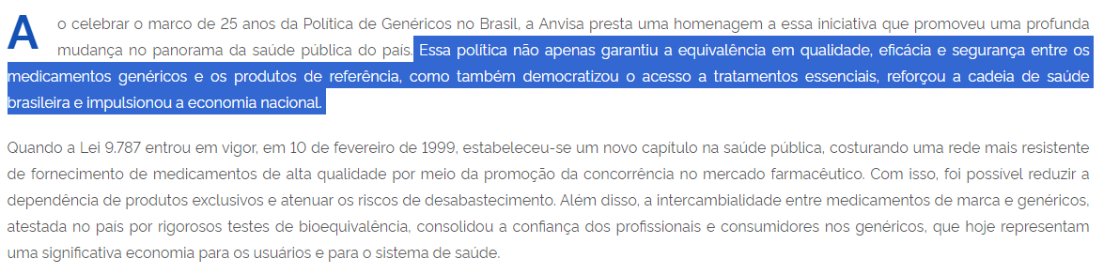
O QUE ESTÁ EM RISCO?

Slide 7

Danos à Saúde Pública e ao Povo Brasileiro
A exclusividade de dados impede o registro de novos medicamentos genéricos, permitindo um monopólio mesmo sem patente.
Limita a concorrência, restringe o acesso e permite preços altos.
Prejudica a Saúde Pública e o Orçamento Público
Prejudica a Indústria Nacional
Prejudica a Política Pública do Complexo Econômico Industrial da Saúde
Prejudica o Povo Brasileiro!

Slide 8
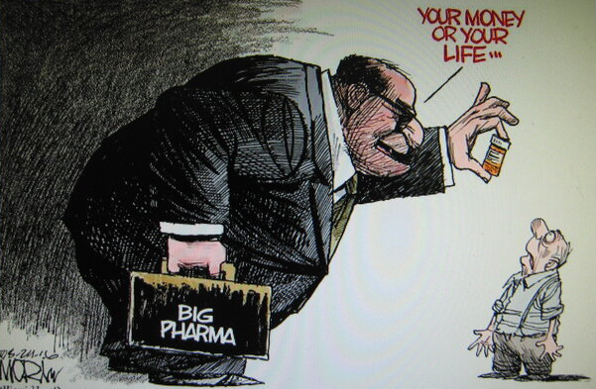
Quem é o maior interessado?
As Empresas Farmacêuticas Transnacionais!

Slide 9
De que lado os Senadores estão?
POVO BRASILEIRO ou BIG PHARMA?
A “apropriação privada de informações submetidas à regulação pública tem efeitos sobre políticas públicas sensíveis, especialmente as políticas de saúde e assistência farmacêutica, em razão da alteração nos períodos de exercício de monopólio sobre medicamentos e outras tecnologias, afetando a produção de medicamentos genéricos e o desenvolvimento de melhorias e adaptações de medicamentos para populações específicas.”
“Empresas farmacêuticas transnacionais de países de alta renda, como os Estados Unidos (EUA), União Europeia (UE),
Japão e os membros da Associação Europeia de Comércio Livre (EFTA), têm demandado a disseminação de um direito de propriedade intelectual (PI) específico que proteja especial e particularmente os dados de testes apresentados a agências reguladoras – proteção conhecida como exclusividade de dados (data exclusivity)”

Slide 10
O que precisamos?
“É hora de reduzir preços de medicamentos, não os direitos da população”
“No contexto dos Direitos Humanos e da justiça social, é imperativo afirmar e promover princípios como igualdade, equidade, universalidade e solidariedade para erradicar o sofrimento humano decorrente da exclusão do acesso às tecnologias de saúde.”
Transparência da Indústria Farmacêutica – Regular o preço dos medicamentos!
Defender o SUS – com financiamento adequado e sustentável – Ampliar e não diminuir!
O uso efetivo das salvaguardas de saúde do Acordo TRIPS para promover a eliminação das barreiras de propriedade intelectual, reduzir os preços e estimular a produção local e regional.
Defender a proteção dos cidadãos no desenvolvimento de ensaios clínicos e o acesso aos resultados desses ensaios e às tecnologias derivadas para toda a população. – Repartição de Benefícios!
Rejeitar todas as iniciativas regulatórias que vão contra o direito à saúde e o acesso as tecnologias de saúde! – Não à Exclusividade de Dados!

Slide 11
Obrigada!
Youtube: GTPIRebrip
Instagram: @deolhonaspatentes
Site: https://deolhonaspatentes.org/
Email: secretariagtpi@abiaids.org.br
LinkedIn: Grupo de Trabalho sobre Propriedade Intelectual (GTPI)
Susana van der Ploeg – susanaploeg@abiaids.org.br - +55 32 999217496

